Slide 1


Číslo projektu | CZ.1.07/1.4.00/21.1405
Název sady materiálů | Výtvarná výchova
Název materiálu | VY_31_INOVACE_01_Venuše
Autor | Křivonosková Kateřina

Slide 2
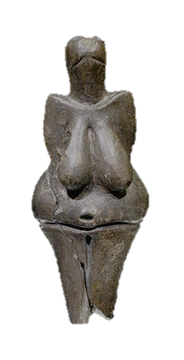
VENUŠE
pravěké sochy žen

Slide 3
Žena – matka = uctívání
Sošky nejrůznější materiály
Notes:
tzbghjjjjjj

Slide 4
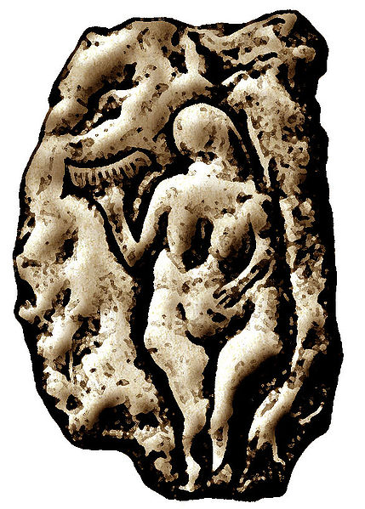
Venuše s rohem
Laussel Francie
rytina do kamene
stáří 30 000 let
NATURALISTICKÉ zobrazení

Slide 5
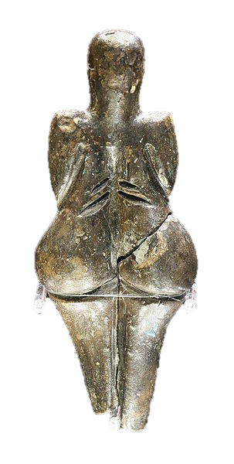
Venuše z Dolních Věstonic
na Moravě
(vymodelována ze směsi popela, jílovité hlíny a kostního prachu)
stáří 30 000 let
NATURALISTICKÉ

Slide 6
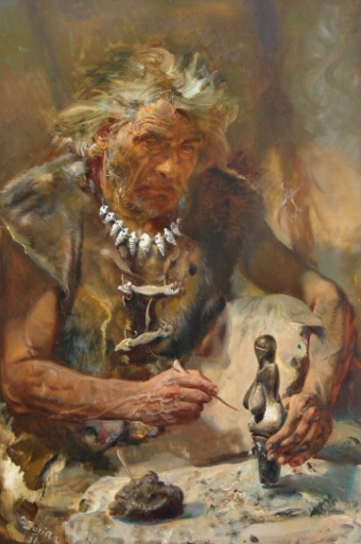
ZDENĚK BURIAN 1905 – 1981
Tvůrce Věstonické venuše
olej na plátně

Slide 7
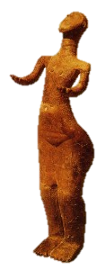
Soška ženy z Hlubokých Mašůvek u Znojma na Moravě
vypálena z hlíny – keramiky
stáří 5 000 let
Zjednodušená, stylizovaná, idealizovaná

Slide 8
Soška zjednodušené ženské postavy – idolu z Plovdivu v Bulharsku
z kamene
stáří 5 000 let
Zjednodušená, stylizovaná, idealizovaná

Slide 9
Co znamená pojem naturalistické zobrazení
Kde se v současné době setkáváme se zjednodušenými symboly
(přirozený, nezkreslující, ostře realistický,drsný)
orientační tabule, loga sportů při OH, označení toalet

Slide 10

Zobrazení sošek
? zobrazení
? zobrazení
naturalistické
symbolické

Slide 11
Použité zdroje
Pavel Šamšula, Jarmila Hirschová .:Průvodce výtvarným uměním. Praha, Práce, 1994
Česká verze Wikipedie 2002 ,

